Slide 1
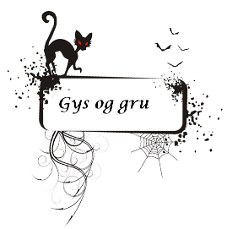

Slide 2
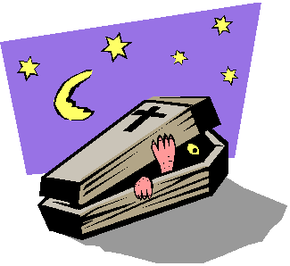
I gyseren kan man prøve kræfter med det monstrøse og være sikker på, at det hele ender godt. Gyser-fortællinger handler om noget ondt der skal bekæmpes.

Slide 3
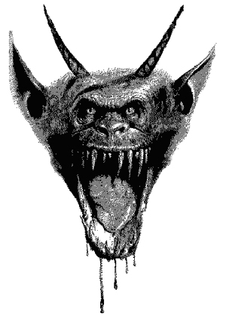
Det onde er tit et monster eller et væsen
Monstre kan være vampyrer, varulve eller zombier…
Monstrene kan også være et videnskabeligt eksperiment, der er gået galt. F.eks. Frankenstein.

Slide 4
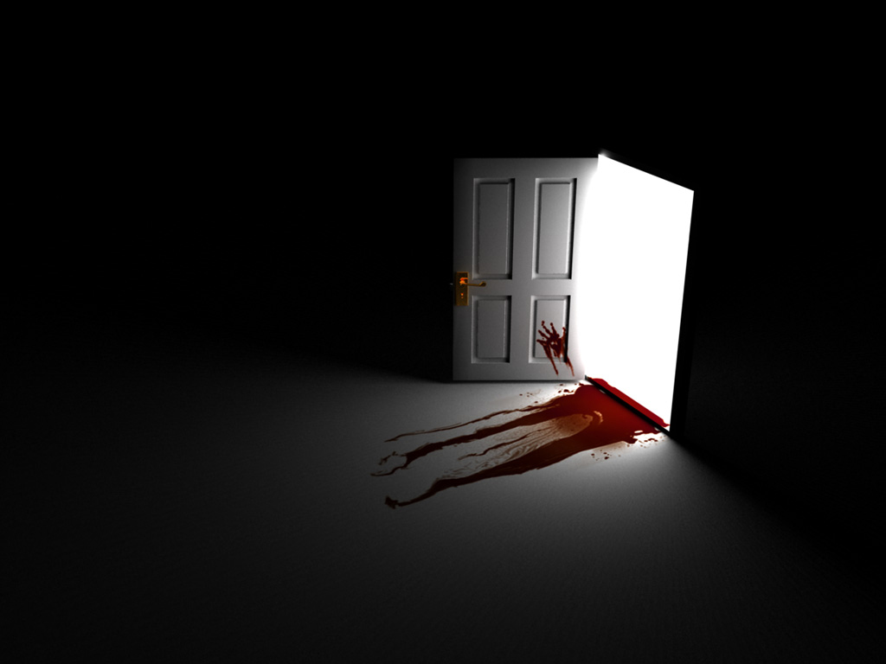
Gysere kan deles op i horror og terror: Horror foregår i den virkelige verden, men det uhyggelige er noget overnaturligt. Terror foregår også den virkelige verden, men det onde er ofte almindelige mennesker, der pludselig gør noget ondskabsfuldt.

Slide 5
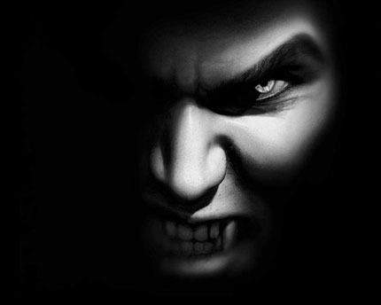
Gysere handler om angsten for det onde og ukendte, der kan ramme vores trygge verden. Tit fortæller gyseren om at mennesker både kan besidde en god side og en ond side – og om, hvordan vi forsøger at undertrykke det onde.

Slide 6
Fortællingen om Grev Dracula er nok den mest berømte vampyrhistorie i verden. Fortællingen om Dracula er skrevet af Bram Stoker i 1896 og handler om grev Dracula, der har to sider i sig, en god og en ond. Ved midnatstid når klokken slår 12, forvandler han sig til en blodsugende vampyr.

Slide 7
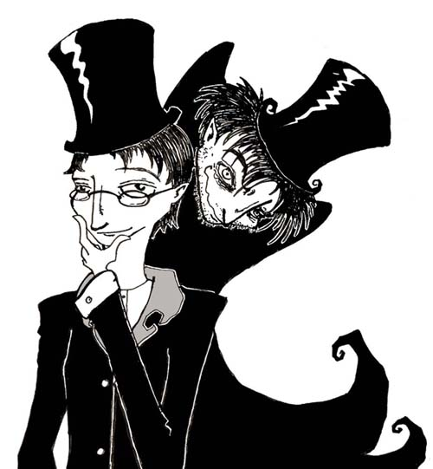
Også historien om Dr. Jekyll og Mr. Hyde handler om menneskers gode og onde sider. I 1886 skrev R.L. Stevenson en roman om lægen Dr. Jekyll, der ved et tilfælde opfinder en væske, som forvandler ham. Om natten bliver den nydelige Dr. Jekyll til den ondskabsfulde Mr. Hyde, som gør alt det ulovlige og forbudte, som lægens gode side aldrig kunne finde på. Begge de to gamle gyserhistorier er flere gange blevet brugt i gyserfilm.

